Slide 1
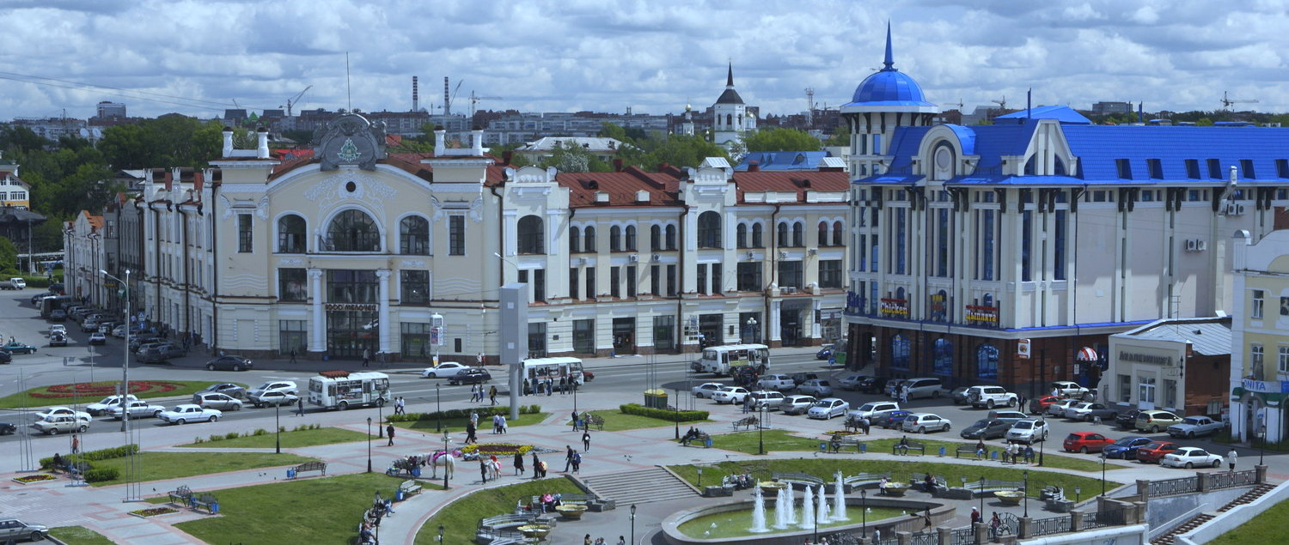
Об организации работы в 2020 году
Центров содействия трудоустройству выпускников
председатель комитета образовательных программ и проектов
Департамента профессионального образования Томской области
Ивонина Елена Владимировна

Slide 2
НЕЗАВИСИМАЯ ОЦЕНКА КАЧЕСТВА ПОДГОТОВКИ КАДРОВ В ОБРАЗОВАТЕЛЬНЫХ ОРГАНИЗАЦИЯХ (СПО-МОНИТОРИНГ) – ПОКАЗАТЕЛЬ «ТРУДОУСТРОЙСТВО»
Сибирский Федеральный округ:
Субъекты РФ с наибольшим показателем трудоустройства:
1 место по СФО 3 место по РФ
* - проводится ПФРФ

Slide 3
ИНФОРМАЦИЯ О ВЫПУСКНИКАХ ПО ПРОГРАММАМ СПО В 2020 ГОДУ
ВЫПУСК ПО ОТРАСЛЯМ ЭКОНОМИКИ
33 – ОБРАЗОВАТЕЛЬНЫЕ ОРГАНИЗАЦИИ
5537 ЧЕЛ. – ВЫПУСК ВСЕГО
Из них:
4713 ЧЕЛ. – ВЫПУСК ПО ОЧНОЙ И ВЕЧЕРНЕЙ ФОРМЕ ОБУЧЕНИЯ
4444 ЧЕЛ. – ВЫПУСК СПЕЦИАЛИСТОВ
951 ЧЕЛ. – ВЫПУСК РАБОЧИХ, СЛУЖАЩИХ
142 ЧЕЛ. – ВЫПУСК ПО ПРОГРАММАМ ПО ДЛЯ ОВЗ
534 ЧЕЛ. – С ДИПЛОМОВ С ОТЛИЧИЕМ ЗА ВЫСОКИЕ ОЦЕНКИ ПО ВСЕМ УЧЕБНЫМ ДИСЦИПЛИНАМ

Slide 4
ТРУДОУСТРОЙСТВО ВЫПУСКНИКОВ СПО ТОМСКОЙ ОБЛАСТИ
4713 чел
3843 чел
2020 год ПЛАН ТО – 68%
(ТРУДОУСТРОЙСТВО+САМОЗАНЯТОСТЬ)
ПЛАН МИНИПРОСВЕЩЕНИЯ РОСИИ – 72%
(ТРУДОУСТРОЙСТВО+САМОЗАНЯТОСТЬ)

Slide 5
РЕЗУЛЬТАТЫ ТРУДОУСТРОЙСТВА ВЫПУСКНИКОВ СПО В 2019 ГОДУ
ПОО | К.ф. ТБМК | ТТВТС | ТБМК | ТЭПК | ТПГК | КИПТСУ | ТГПК | МТОТ | Подг.ф. ТАК | ТБШ | АТпромИС | КТАБ | ТЛТ | ТПТ | КАПТ | Б.ф. КАПТ | СПК | Перв.ф. ТАК | КСПК | Верх.ф. АТпромИС | ТомИнТех | ТТИТ | ТАК | ТФЮТ | ТКГТ | ПКТ | ТМК | Алек.ф. ТПТ | ТКСТ | ТМТТ | ТТСТ | КТПРТ | ГКСКТиИ | Параб.ф. ТПТ | КУП | ТЭЮИ
доля труд-х | 100,0% | 90,4% | 87,9% | 82,2% | 80,0% | 79,2% | 77,2% | 75,4% | 73,2% | 72,9% | 72,7% | 67,1% | 66,2% | 66,1% | 66,0% | 65,1% | 64,7% | 64,1% | 63,9% | 63,3% | 61,6% | 61,4% | 59,7% | 58,1% | 57,7% | 55,8% | 53,7% | 50,0% | 48,3% | 46,7% | 46,6% | 47,9% | 37,8% | 33,3% | 0,0% | 0,0%

Slide 6
ОРГАНИЗАЦИОННАЯ СТРУКТУРА ВЗАИМОДЕЙСТВИЯ В СИСТЕМЕ ПРОФЕССИОНАЛЬНОГО ОБРАЗОВАНИЯ ПО ПОВЫШЕНИЮ УРОВНЯ ТРУДОУСТРОЙСТВА ВЫПУСКНИКОВ
Содействие занятости/ информированности выпускников и их трудоустройство;
Карьерные консультации
Психологическая поддержка
Создание банков вакансий и баз
данных по трудоустройству и временной занятости
Информация о возможностях продолжения обучения
Развитие у выпускников soft- компетенций для
трудоустройства
Информационная, организационная и консультационная поддержка;
Методическое сопровождение;
Семинары / обучение
Центры содействия трудоустройству выпускников
(23 ПОО и
9 филиалов)
Департамент профессионального образования / Региональный центр развития профессиональных компетенций
Центр опережающей профессиональной подготовки
Базовая профессиональная организация (ТТСТ)
Трудоустройство -72%
Консультации об особенностях трудоустройства лиц с инвалидностью разных
нозологий и ОВЗ
Психологическая поддержка при трудоустройстве и адаптации на рабочем месте
Содействие занятости/ информированности выпускников с инвалидностью и ОВЗ
Создание банков вакансий и баз данных о партнерах по трудоустройству
Информирование о рынке труда и тенденциях развития отраслей экономики в регионе
Содействие информированности выпускников о возможностях трудоустройства;
Создание банков вакансий и баз данных о партнерах по трудоустройству
«ГОРЯЧИЕ ЛИНИИ»

Slide 7
РЕЗУЛЬТАТЫ МОНИТОРИНГА РАБОТЫ ЦСТВ ВЫПУСКНИКОВ
ПРОБЛЕМЫ:
Не обозначены на сайтах ПОО и структурных подразделений ВУЗов «горячие линии» о содействии в трудоустройстве выпускникам: АТпромИС и 2 филиала, ТТВТС, ТМТТ (обозначены ответственные ЦСТВ)
Нет у всех ПОО и структурных подразделений ВУЗов в наличии на сайтах ссылки на IT компании – агрегаторы по поиску вакансий: филиалы ТАК, АТпромИС, ТБМК, ТПГК, КАПТ; КАПТ
Не обновлены базы данных о вакансиях работодателей / отсутствует реестр временной занятости: КТАБ, МТОТ, филиалы ТАК, АТпромИС, ТБМК, КАПТ, ТПГК, ТПТ;
Не размещены базы данных о выпускниках 2020 года
Отсутствуют ссылки на сайт Центра опережающей профессиональной подготовки: КТПРТ, КТАБ, МТОТ, ТПТ, филиалы ТАК, АТпромИС
Отсутствует информация о содействии в трудоустройстве выпускникам на сайтах 2 неподведомственных , 4 негосударственных профессиональных образовательных организаций и 4 структурных подразделений ВУЗов (кроме информации о вакансиях в ТМК, ТБШ, ТЭЮИ, факультет СПО в ТГАСУ, Западно-Сибирский филиала Российского государственного университета правосудия)

Slide 8
СОЗДАЕТСЯ ХОРОШЕЕ ИНФОРМАЦИОННОЕ СОПРОВОЖДЕНИЕ ДЛЯ ВЫПУСКНИКОВ
Информация о «горячей линии», о вакансиях
Методическое сопровождение трудоустройства и самозанятости
ТПТ, ТГПК, СПК, ТЭПК
ПРЕДЛОЖЕНИЯ ПО ОРГАНИЗАЦИИ РАБОТЫ ЦСТВ ВЫПУСКНИКОВ
Во всех ПОО и структурных подразделениях ВУЗов независимо от ведомственной принадлежности организовать работу «горячих линий» по содействию выпускникам 2020 года в поиске работы, в том числе временной занятости. Информацию отразить на сайтах.
Организовать информационное сопровождение для выпускников – разместить ссылки на IT компании – агрегаторы , рекрутинговые агентства, данные о вакансиях от работодателей. Разместить ссылки на сайт Центра опережающей профессиональной подготовки.
Разместить данные о выпуске 2020 года в разрезе профессий, специальностей, направлений подготовки.
Срок: до 30.06.2020
4. Организовать 3-х ступенчатый мониторинг трудоустройства выпускников
Срок: 01.07.2020, 01.10.2020, 11.01.2021

Slide 9
Об организации работы в 2020 году
Центров содействия трудоустройству выпускников

